Slide 1
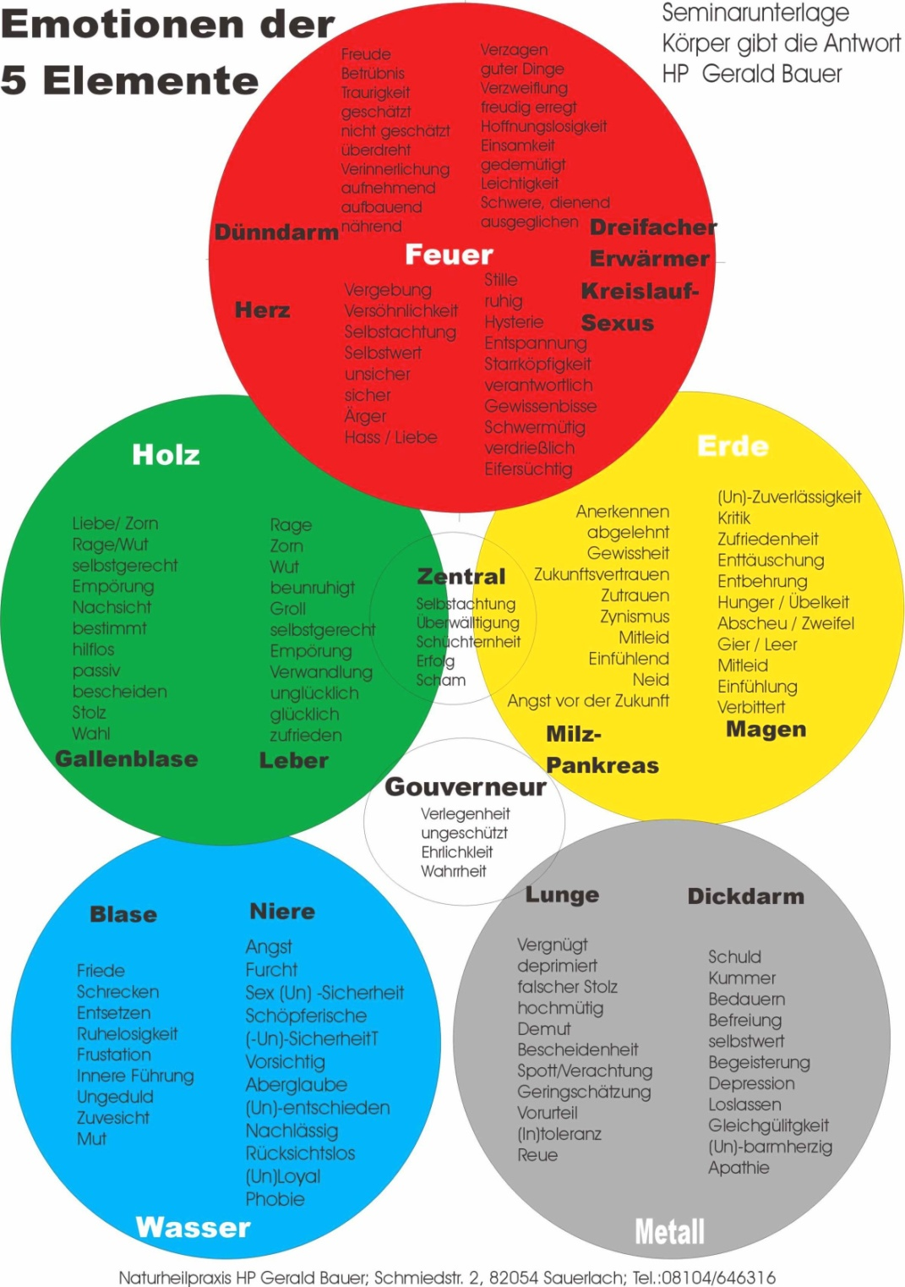
Notes:
Blase: Frieden
Niere: Angst, Furcht, unsicherheit
Lunge vergnügt, depriemiert
Gallenblase: Liebe, Zorn, Rage, Wut
Leber: selbstgerechte Empörung
Herz: Hass Liebe, Selbstachtung
Kreislauf: Hysterie, Schwermütig
Dünndarm: geschätzt nicht geschätzt
Milz Pankreas: Angst vor der Zukunft
Magen: Zufreidenheit Enttäuschung
Lunge: Demut Bescheidenheit
Dickdarm: Kummer Schuld

Slide 2
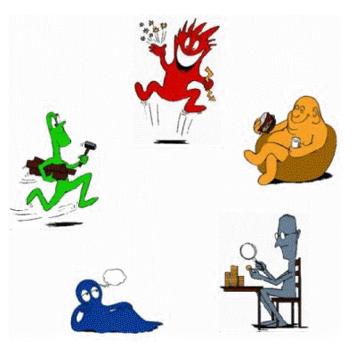
Die 5 Elemente

Slide 3
Emotionsmittel

Slide 4
Spagyrische Herstellung
Geistige (Merkur) und seelische (Sulfur) Qualitäten werden durch die Wasserdampf-destillation herausgelöst
Die Mineralsalze
werden mit dem Destillat vereinigt
Sal

Slide 5
Kraft und Energie durch Ausgleich auf der seelischen Ebene
Erschöpft und ausgelaugt nach seelischer Anstrengung | Abies alba 1 | Regeneration und Kräftigung
Schwermütig und depressiv nach seelischer Anstrengung | Absinthium 2 | Anregung der Lebensenergie
schüchtern, zaghaft und mutlos mit Mangel an Selbstvertrauen | Angelica archangelica = Engelwurz 3 | Zur Stärkung der Ich-Kräfte, führt zur eigenen Mitte, erhöhte die psychische Widerstandskraft und das Vertrauen in das eigene Leben
Ängstlich, misstrauisch aus Mangel an Offenheit | Artemisia 4 | Konzentration aufs Wesentliche, Entscheidungsfreude

Slide 6
Stärkung der „Ich-Kräfte“
Zerstreut, unentschlossen durch innere Unsicherheit | Aurantium 5 | Steigerung von Mitgefühl und Leichtigkeit
Innerlich "verschlackt" und seelisch "vergiftet | Betula alba 6 | Mit neuem Schwung wieder anpacken
Geschwächt, überfordert und mutlos | Calamus aromaticus 7 | Zum Wiederaufbau nach seelischen Krisen; bringt Stärkung und den Mut, neue Erfahrungen wieder zulassen
angespannt und unter Druck stehend durch unbewältigte seelische Eindrücke und Erfahrungen. | Carum carvi = Kümmel 8 | Zur Verarbeitung und Bewältigung unverträglicher Eindrücke und Erlebnisse, hilft zu entlasten und zu entstauen.

Slide 7
Stärkung der „Ich-Kräfte“
verkrampft und innerlich verletzt. | Chamomilla romana =Römische Kamille 9 | Zur Heilung innerer Wunden, psychischer Entkrampfung und Stärkung der Sinne bei Überforderung, hilft die Wogen zu glätten und gibt Ruhe für die innere Heilungsphase
einsam und ungeliebt durch äußere Gefühlskälte, Verlustängste oder Missgunst. | Cinnamomum = Zimt 10 | Zum Öffnen des Herzens, Lösung seelischer Verkrampfungen, vermittelt Wärme, Geborgenheit und regt die Phantasie an.
seelisch erstarrt, verhärtet und kalt durch Gefühle von Neid, Eifersucht, Hass oder Geiz. | Curcuma longa = Gelbwurzel 11 | Zur Lösung von Verbitterung und Erstarrung, zum Brechen des Eises, hilft sich positiven Gedanken zu öffnen.
einseitig und voreingenommen durch Vorurteile und Klischeedenken. | Daucus carota = Wilde Möhre 12 | Zur inneren Distanzierung von vereinfachten Denkmustern, hilft die Vielfältigkeit des Lebens anzuerkennen und die Andersartigkeit der anderen zu akzeptieren.

Slide 8
Kraft und Energie durch Ausgleich auf der seelischen Ebene
unkonzentriert, unklar und diffus mit Mangel an rationalem und logischem Denken. | Eucalyptus 13 | Zur Klärung und zum Öffnen der Augen, gibt klare Sicht, beruhigt ein aufbrausendes Wesen und verhilft zum Erkennen von Zusammenhängen und Lebensgesetzen.
verunsichert, heimatlos und einsam durch innere Instabilität und den Mangel an Geborgenheit und Umsorgt sein. | Foeniculum = Fenchel 14 | Hilft bei Einsamkeitsgefühlen, seelischer Erstarrung und zum Einordnen und Verarbeiten von Gefühlen.
Mutlos und seelisch geschwächt, Abhängigkeiten | Juniperus communis 15 | Loslassen von Gefühlen und Empfindungen die abhängig machen
Negatives Denken und Unordnung im Seelenleben | Lavandula 16 | Klärung von Situationen und Lebensumständen

Slide 9
Das Potenzial der Zimpel Spagyrik
Übererregt, hyperaktiv und überspannt | Levisticum off. 17 | Ruhe und Konzentration aufs Wesentliche
psychisch verletzt und verwundet. | Lupulus = Hopfen 18 | Zum Loslassen schmerzhafter Erfahrungen und Distanzieren von seelischen Verletzungen. Hilft sich nicht an innere Verwundungen zu klammern, eigene Fehler einzugestehen und sich selbst zu verzeihen.
verbittert durch negative Erfahrungen | Millefolium = Schafgarbe 19 | Zum Akzeptieren, dass bittere Erfahrungen oftmals nötig sind, den eigenen Weg zu finden. Hilft, schlechte Erlebnisse, Erinnerungen und ungute Situationen seelisch zu verdauen und das persönliche Gleichgewicht zu finden
Unruhig, rastlos, Mangel an Erholung und Ruhe | Pinus silvestris 20 | Zum Finden von Ruhe, Frieden und Entspannung

Slide 10
Kraft und Energie durch Ausgleich auf der seelischen Ebene
Negativ denkend, Missgunst, Neid, Eifersucht | Rosa 21 | Zum Öffnen von Gefühle und Herzenswärme
Antriebslos, erschöpft und mutlos | Rosmarinus 22 | Stärkt die Ich-Kräfte, den Willen und die Durchsetzungsfreude
Verzagt, erschöpft durch Mangel an Ich-Kräfte | Thymus vulgaris 23 | Zum Aufbau von Willensstärke, Tatkraft und Entscheidungsfreude
Übernervös, ängstlich und rastlos | Valeriana 24 | Zur Findung innerer Distanz zu Problemen und Schwierigkeiten
Blockiert durch übertriebene Härte und Disziplin zu sich und andere | Zingiber 25 | Zum Lösen von Blockaden und seelischen Verhärtungen

Slide 12
Schüßler – Angst mit Herzstichen
Ka phos | Energetikum bei nervöser Erschöpfung; Wechsel von Erregung und Erschöpfung; Sexuelle Neurasthenie; Dynamische und Adynamische Fieberzustände, Resitenzschwäche; Nervennahrungsmittel; Angstsyndrom
Mg phos | Nervöse Rhythmusstörungen, normalisiert die Erregbarkeit des Herzmuskels. Für erhöhte Viskosität des Blutes mit Thromboseneigung; Vermindert Bluttfettwerte; Hypertone Regulationsstörungen; Herzneurose
Nacl | Veränderte Blutvikosität durch Verwässerung oder Eindickung des Blutes. Reguliert die Zellerregbarkeit des Herzmuskels. Anabolikum
Notes:
Ca phos, Fe phos, Ka cl, Na phos, Na sulf

Slide 14
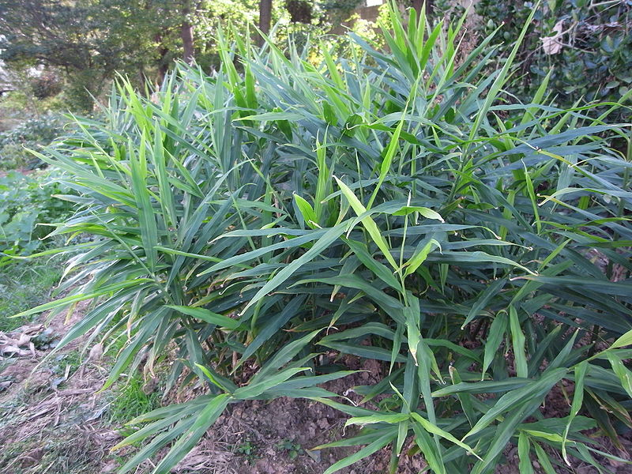
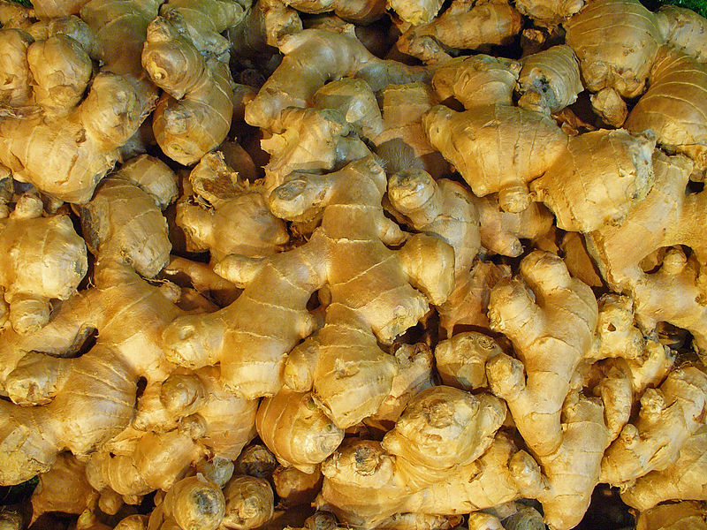
Zingiber

Slide 15
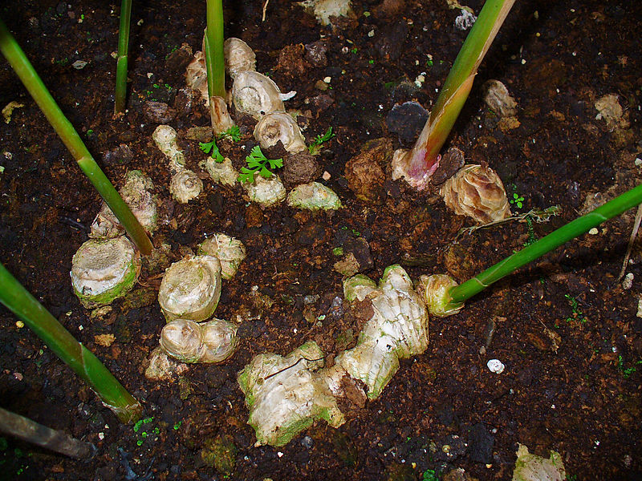
Nr. 25 Zingiber Zum Lösen von Blockaden und seelischen Verhärtungen Blockiert durch übertriebene Härte und Disziplin zu sich und andere
 | Mittelbild: Appetit anregend und zur Aktivierung der Verdauungsvorgänge, Magenbeschwerden, Blähungen Emotionen: Erschöpft, verhärtet und blockiert durch übertriebene Härte und Disziplin sich selbst und anderen gegenüber. Zum Lösen von Blockaden und seelischen Verhärtungen. Hilft, die Lebensenergien frei und ungehindert fließen zu lassen; gibt Willens- und Entscheidungskraft!

Slide 16
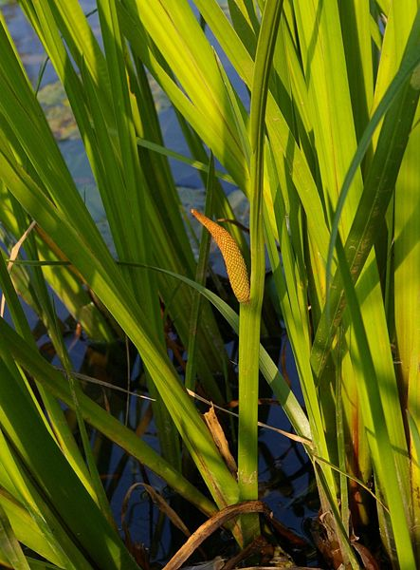
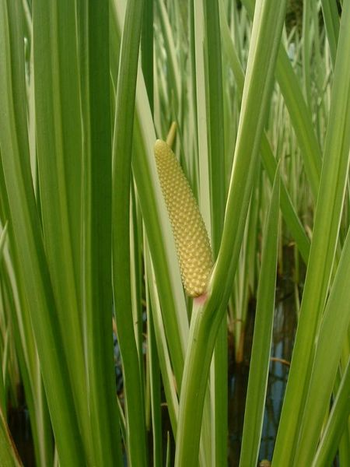
Calamus aromaticus

Slide 18
Zum Wiederaufbau nach seelischen Krisen; bringt Stärkung und den Mut, neue Erfahrungen wieder zulassen! „Steh- auf Männchen“ ;mutig
viel tragen können (im übertragenen Sinne)
Entwicklung von Verantwortungsgefühl
Gewissenhaft; nicht zu viel, nicht zu wenig annehmen
den Impuls folgend, dem 1. Impuls folgen
Kräfte zusammensammeln, bündeln
Geschwächt, überfordert und mutlos

Slide 20
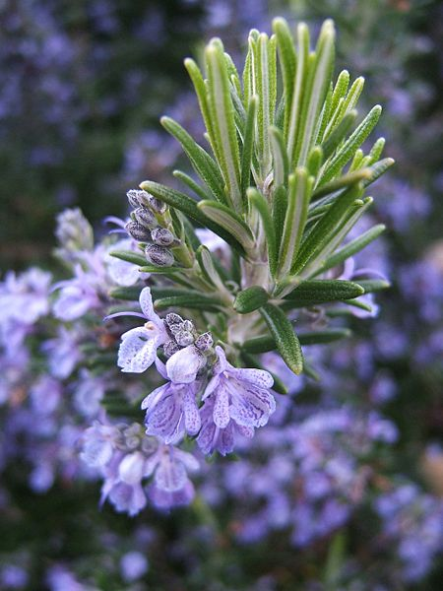
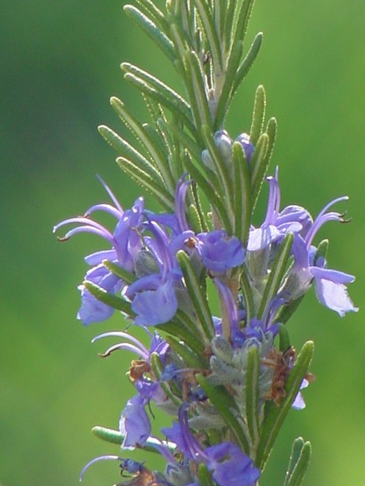
Rosmarinus officinalis

Slide 21
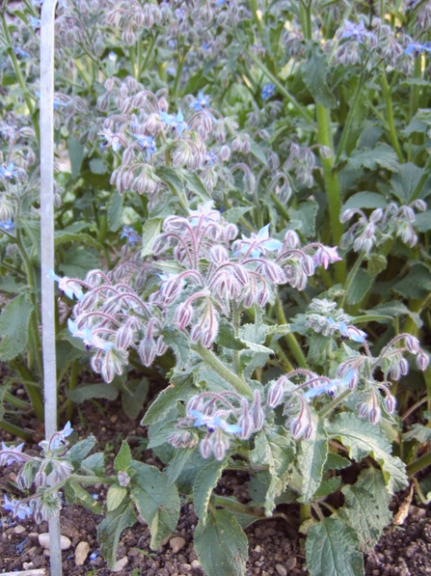
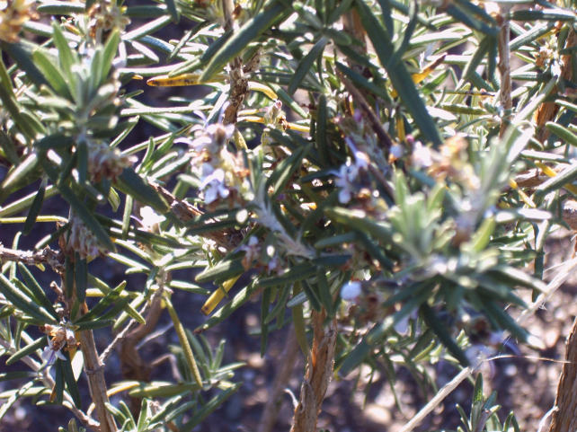
Nr. 22 Rosmarinus Officinalis
Zum Überwinden von innerer Trägheit und Festhalten an negativen Gewohnheiten; stärkt die Ich-Kräfte, den Willen und Die Durchsetzungsfreude, Hilft aufzumuntern, gibt Energie und Tatkraft Erschöpft, lustlos und ohne Antrieb
 | Mittelbild: Tonikum bei Magen‑ und Darmstörungen mit Blähsucht und Krämpfen, wirkt ausscheidend über Darm und Nieren bei Hautausschlägen, äußerlich gegen Gelenkentzündungen Anwendung: 10‑40 Tropfen der Essenz in 1 Tasse Wasser während des Tages

Slide 22
Rosmarinus officinalis
Zum Überwinden von innerer Trägheit und Festhalten an negativen Gewohnheiten; stärkt die Ich-Kräfte, den Willen und Die Durchsetzungsfreude, Hilft aufzumuntern, gibt Energie und Tatkraft; Jetzt bin „Ich“ dran, führt zu sich selbst, verleiht Mut und Entschlossenheit in Situationen die in Stocken geraten sind.
Lösungsorientiert: empfehlenswert in Situationen, wo die Menschen keine Lösung mehr sehen bei Hoffnungslosigkeit
Erschöpft, lustlos und ohne Antrie

Slide 23
Notes:
Wenn ein neues Geschwister geboren wurde

Slide 24
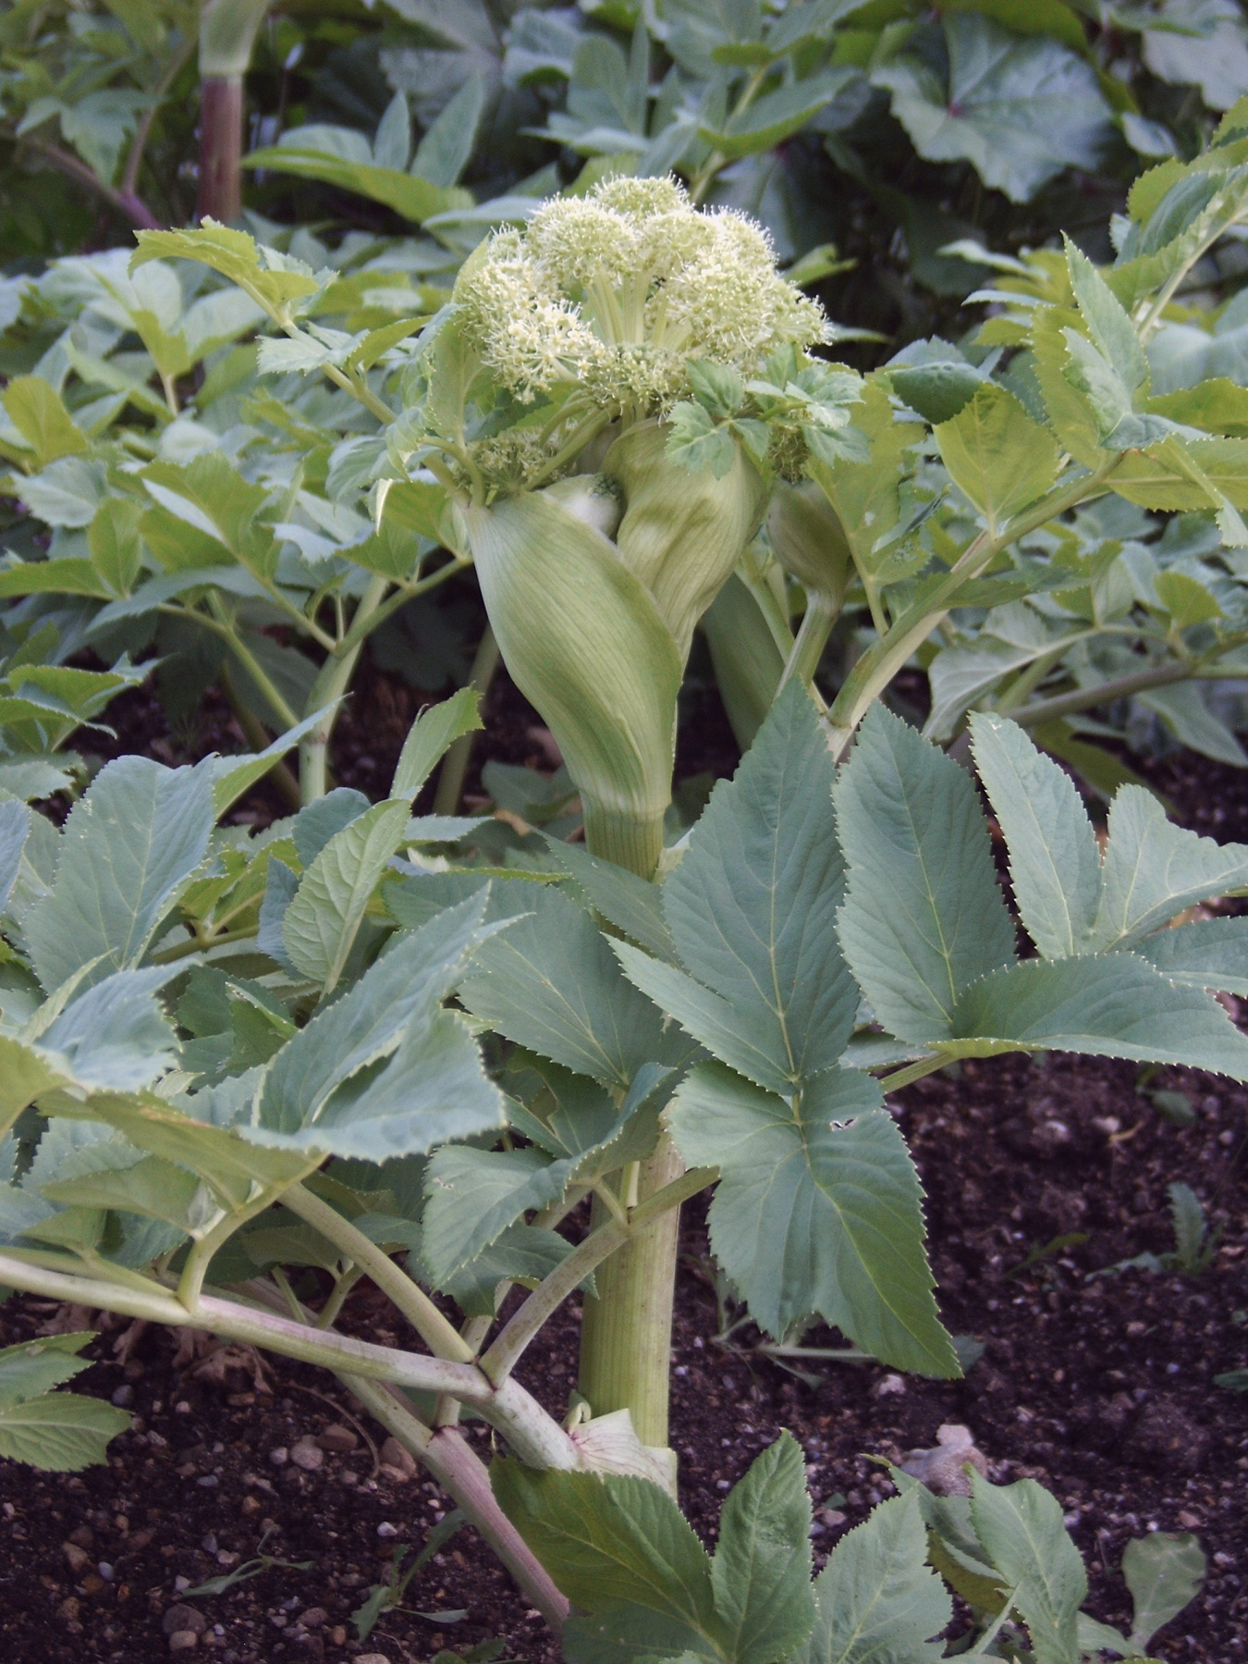
Angelica archangelica

Slide 25
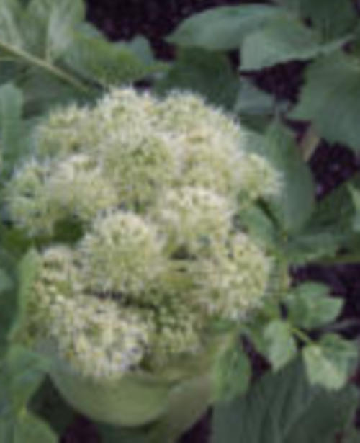
ANGELICA ARCHANGELICA (Engelwurz)
 | Leitlinie: Stomachicum Mittelbild: Appetitlosigkeit und Erkrankungen des Verdauungskanals mit Meteorismus. Schleimkatarrhe der Bronchien und Nieren. Im Mittelalter viel gebrauchtes Pestmittel. Anwendung: mehrmals täglich 10 Tropfen der spagyrischen Essenz vor den Mahlzeiten in Wasser oder auf Zucker
Emotion:
schüchtern, zaghaft und mutlos mit Mangel an Selbstvertrauen. Zur Stärkung der Ich-Kräfte, führt zur eigenen Mitte, erhöhte die psychische Widerstandskraft und das Vertrauen in das eigene Leben.

Slide 26
Angelica archangelica (Engelwurz)
Nervensystem: beruhigt Ängste, Tonikum
gibt Schutz und bringt Gleichgewicht und Orientierung
Hormonsystem: oestrogen- und progesteron-regulierende Wirkung, bei Menstruations- u. Wechseljahresbeschwerden
harmonisierend auf die Verdauungsorgane,
bei Dysfunktion von Magen, Leber, Pankreas
Diabetes mellitus
leberbedingte Migräne

Slide 27
höhere Instanz in uns
führend, leitend
umhüllend – Ich schütze dich
Engelreich / Außerirdisch
das Höhere in mir, woran ich mich wenden kann
Erwachsener Teil
Meditation
Herz öffnend
das Leben ist nicht, was du meinst
Lass dir helfen

Slide 30
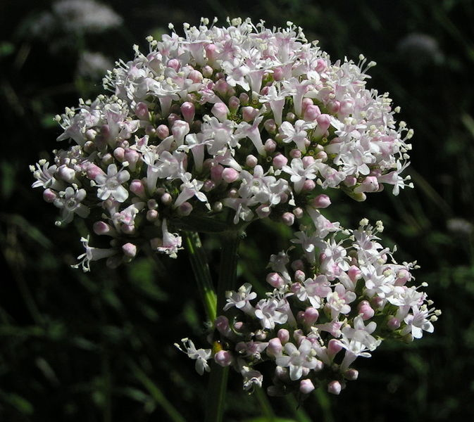
Valeriana officinalis

Slide 31
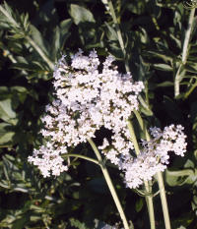
Nr. 24 Valeriana
Zur Findung von innerer Distanz zu Problemen und Schwierigkeiten, Verhilft zu Einkehr und Ruhe, Hilft, aus einem Teufelskreis herauszukommen, der angst macht Ängstlich, übernervös und rastlos
 | Leitlinie: Ruhelosigkeit, Überempfindlichkeit Mittelbild: Schlaflosigkeit und lebhafte Träume, allgemeine Erregungszustände der Frauen, Kopfschmerzen zum Bersten mit Schwindel, Krämpfe und Ohnmachten, Neurasthenie und Hysterie, nervöse Herzleiden, nervöse Magenkrämpfe mit Übelkeit, Erbrechen und fadem Aufstoßen, Blähsucht und Kollern im Leib, Darmkoliken und Durchfälle Anwendung: 3 mal täglich 10 Tropfen der Essenz in etwas Wasser

Slide 32
Nr. 24 Valeriana
Zur Findung von innerer Distanz zu Problemen und Schwierigkeiten, Verhilft zu Einkehr und Ruhe, Hilft, aus einem Teufelskreis herauszukommen, der angst macht
Lieben ohne den Wunsch zu ändern, zu manipulieren und zu verbessern
Ängstlich, übernervös und rastlos
Ruhe in herausfordernden Situationen finden können
für denjenigen, der sich ständig mit „Aktion“ identifiziert
kann als Katalysator wirken mit anderen Essenzen
friedlich mit sich und Anderen
kann eine gute Grundlage für die Meditation, die innere Einkehr oder
Ängstlich, übernervös und rastlos

Slide 33
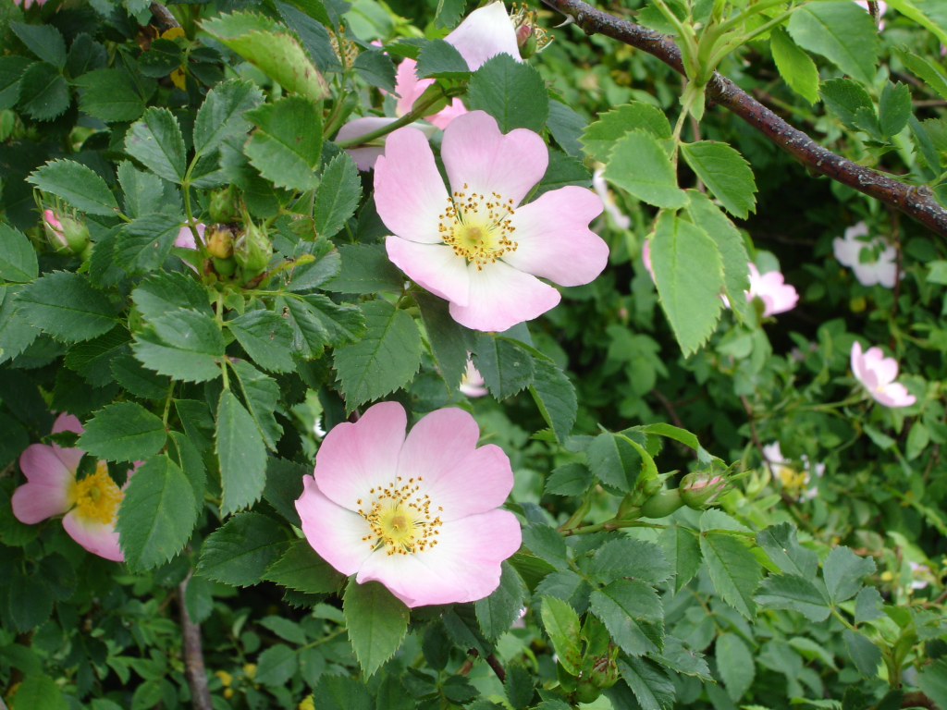
Rosa canina

Slide 34
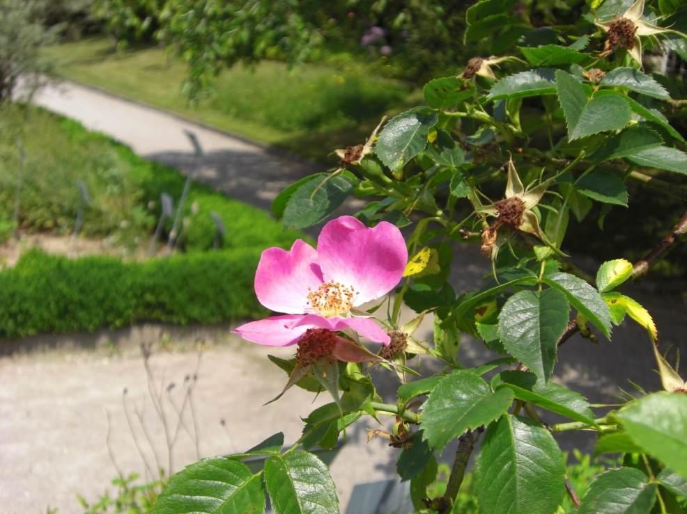
Nr. 21 Rosa Canina
Zum Öffnen für Gefühle von Herzenswärme, Güte, Verständnis und Milde. Hilft bei Neigung zu Missgunst, Neid, Eifersucht und Lieblosigkeit, gibt Lebensfreude Gedankenschwer, trostlos und negativ denkend

Slide 35
Nr. 21 Rosa Canina
Unschuld
hilft sich von umgebenden Negativität abzugrenzen
zieht Anmut an
man kann auch in negativen Denk- und Empfindungsmuster stecken bleiben bzw. sich beeinflussen lassen –Rosa Canina hilf darüber zu stehen
wichtig in jetzigen Zeiten, wo viel Negativität vorhanden ist
hilft sich von umgebender Negativität abzugrenzen
„Klein und Zart“ äußerlich, „Stark und Beständig“ innerlich
wo Zwietracht herrscht, kann ich bei mir bleiben und dazu beitragen, dass Gleichgewicht herrscht
Zart und Stark
Auch in schwierigen Situationen, verleiht Hoffnung und gibt Zuversicht in positiven Entwicklungen
Hoffnung auch in schwierigen Situationen
Kann ein positiven Dreh in schwierige Situationen verleihen – aus der inneren Quelle (auch unerwartet) Lösung und Erlösung verleihen
Optimismus und Lösung bringen

Slide 36
Notes:
Ein Schritt vor Born out

Slide 37
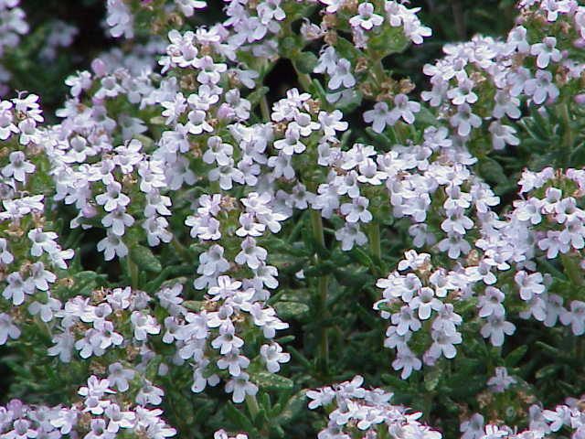
Thymus vulgaris

Slide 38
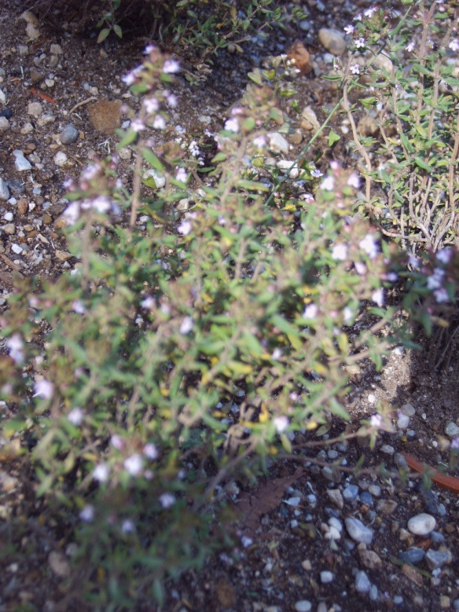
Nr. 23 Thymus vulgaris
Zum Aufbau von Willensstärke, Tatkraft und Entscheidungsfreude
Verzagt, erschöpft durch Mangel an Ich-Kräfte
 | Leitlinie: Krampf‑ und Kitzelhusten Mittelbild: Erkrankungen der Luftwege, Bronchitiden und Keuchhusten, Asthma bronchiale und Lungenverschleimung, Magenkatarrh mit Kolik und Magenkrämpfen, Übersäuerung, Blutungen und Magengeschwür; Kopfschmerz vom Magen ausgehend Anwendung: 2 mal stündlich 5‑10 Tropfen der Essenz in Wasser

Slide 39
Nr. 23 Thymus vulgaris
Zum Aufbau von Willensstärke, Tatkraft und Entscheidungsfreude. Hilft, seelische Schwächezustände jeglicher Art zu regulieren; gibt Wärme und Zuversicht
Konzentration der mentalen Kraft, wenn zu viel Zweifel vorhanden sind.
Bedingungslos zu sich stehen können, mutig und selbstständig seinen Weg gehen ohne die allgemeine Bestätigung zu brauchen
gezielt und pfiffig - Tatkraft, vorwärts gehend - Konzentriert
für Leader geeignet: kann andere mitziehen
muss nicht viel nach außen tun oder sprechen
Verzagt, erschöpft durch Mangel an Ich-Kräfte

Slide 40
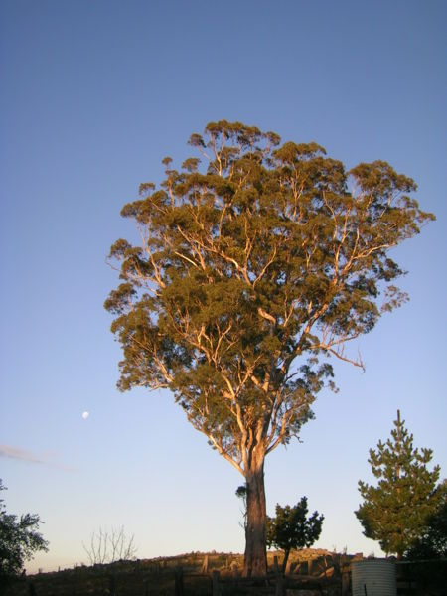
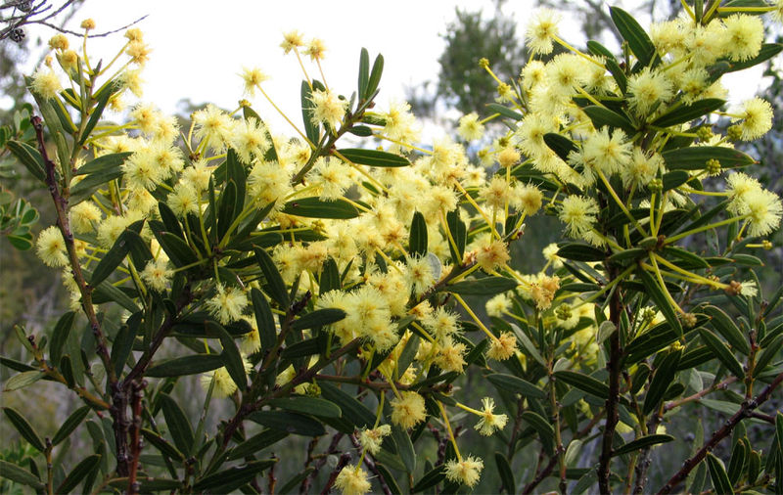
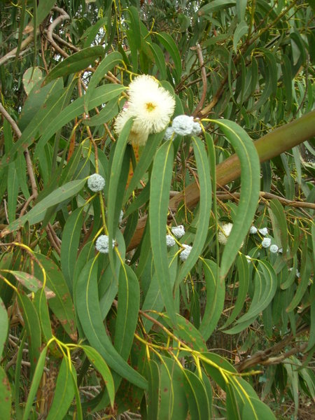
Eucalyptus globulus

Slide 41
Nr. 13 Eucalyptus
Zur Klärung und zum Öffnen der Augen, gibt klare Sicht, beruhigt ein aufbrausendes Wesen und verhilft zum Erkennen von Zusammenhängen und Lebensgesetzen. unkonzentriert, unklar und diffus mit Mangel an rationalem und logischem Denken
 | Mittelbild: Rheumatische Grippe, Verschlimmerung nachts und bei nassem Wetter. Blutwallungen mit Fieber, Herzklopfen, Schwindel. Husten trocken oder mit viel Rasseln. Nierenbeckenkatarrhe. Anwendung: Stündlich 5‑10 Tropfen der spagyrischen Essenz auf Zucker oder im Teelöffel Wasser.

Slide 42
Nr. 13 Eucalyptus
Klarheit, Fokus, Konzentration
andere Perspektive gewinnen
einmal anders: nicht nur alte Muster folgen, nicht mehr blind handeln
wie gehabt aber mit einer anderen Note
sich auf neue Wahrnehmungen einlassen
Durchschauen
alte Ausreden, alte Muster durchschauen
klare Konzepte und Begriffe --für Lehrer und Vortragshaltende
klar erklären können
wahrhaftig und „erneuernd“
geeignet, um sich für die neuen Paradigmen zu öffnen
um herauszukommen aus beschränkten Denkmustern, „Hinking loops“= im Kreis denken
Wissen klar vermitteln
Klärend fürs Denken – Einfluss auf emotionellen Reaktionen durch Einsicht – für Psychotherapie

Slide 44
Schüßler – Konzentration auf das Wesentliche
Ka phos | Energetikum bei nervöser Erschöpfung; Wechsel von Erregung und Erschöpfung; Sexuelle Neurasthenie; Dynamische und Adynamische Fieberzustände, Resitenzschwäche; Nervennahrungsmittel; Angstsyndrom
Mg phos | Nervöse Rhythmusstörungen, normalisiert die Erregbarkeit des Herzmuskels. Für erhöhte Viskosität des Blutes mit Thromboseneigung; Vermindert Bluttfettwerte; Hypertone Regulationsstörungen; Herzneurose

Slide 45
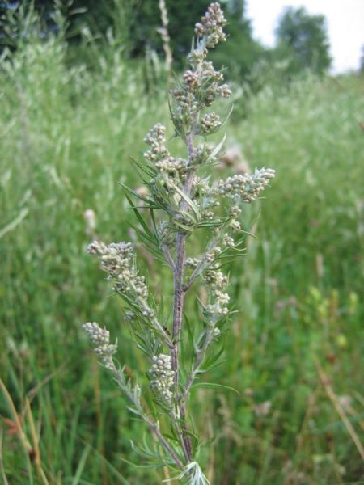
Artemisia vulgaris

Slide 46
Nr. 4 Artemisia Vulgaris - Beifuß

Slide 47
Nr. 4 Artemisia vulgaris - Beifuß
Zur Konzentration auf das Wesentliche, für klare Sicht, Entscheidungsfreude und Selbstbehauptung eine geeignete Essenz, um vorwärts zu gehen, auch wenn man nicht weiß wie oder wohin – Quantum; für Menschen, die eine „Garantie“ vom Leben verlangen – was das Leben nie gibt; also weitergehen mit Vertrauen: gerade durch diese Entschlossenheit wird es sich das Leben entfalten können; gegen zweifeln mit zermürbenden „Haar Abspaltung“ gegen „wenn und aber“; sich auf ein Ziel konzentrieren können : also die Fähigkeit dazu
fokussieren und weiter oder vorwärts gehen Eruieren können
Evtl. gegen Selbst-Boykott durch Unsicherheit, zweifeln, um den „Mind“ zu beruhigen
auch erkennen, was ich kann – und nicht kann!
Zerstreut, irritiert und unentschlossen durch innere Unsicherheit und Entscheidungsschwäche; „ich weiß nicht, wie es wird“

Slide 49
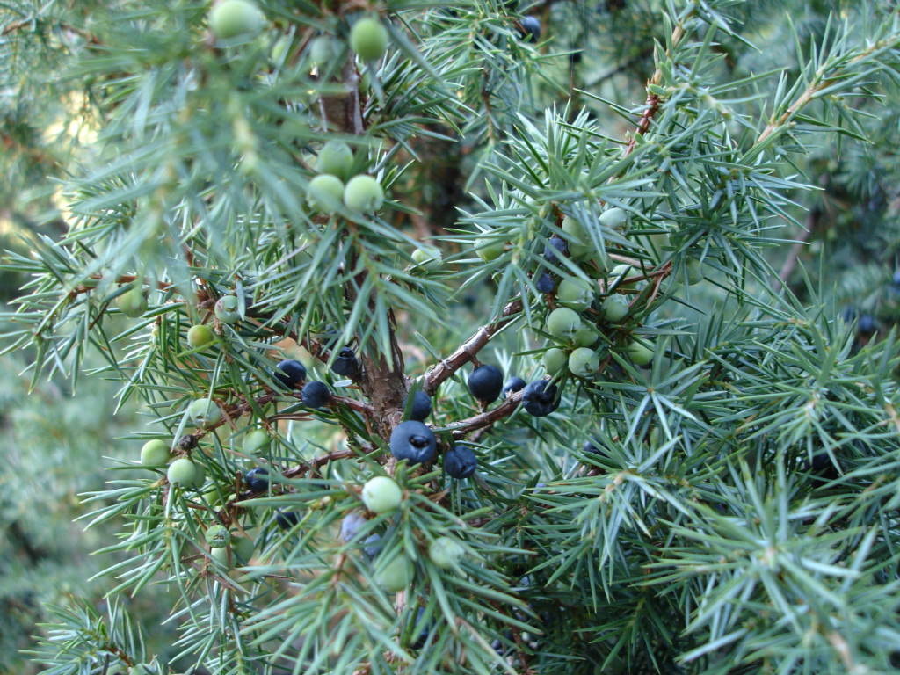
Juniperus communis

Slide 50
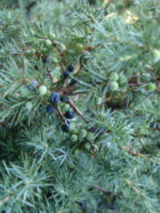
Nr. 15 Juniperus Communis
Zum Loslassen von Gefühlen / Empfindungen, die abhängig machen und das Seelenleben (auch gegen den bewussten Willen) dominieren. Hilft, negative Schwingungen anderer Menschen abzuwehren bzw. zu verarbeiten Seelisch geschwächt und mutlos
 | Mittelbild: Harntreibend, Gicht, Rheuma, Nieren‑ und Blasenleiden, Blutreinigung bei Hauterkrankungen, Asthma mit Verschleimung und Niereninsuffizienz, Wasseransammlung im Körper Anwendung: 3 mal täglich 10‑30 Tropfen der spagyrischen Essenz in Wasser

Slide 51
Nr. 15 Juniperus communis - Wachbholder
Hilft bei Einsamkeitsgefühlen, seelischer Erstarrung und zum Einordnen und Verarbeiten von Gefühlen! Verleiht Schutz für zarte Wesen, die für andere nicht immer gleich zu erkennen sind.
Steht in Verbindung mit dem Mond, stabilisiert die Gefühle vor dem Vollmond, zart, unwissend, ungeschützt
verleiht Schutz für zarte Wesen
trotz Zartheit in dieser Welt gut leben könne
für Kristall Kinder, für Menschen, die noch sensibel sind für Menschen, die sich den spirituellen Pfad öffnen und „alles“ spüren, für Männer geeignet, die ihre sanfte Seite annehmen möchten, verunsichert, heimatlos und einsam durch innere Instabilität und den Mangel an Geborgenheit und Umsorgt sein

Slide 54
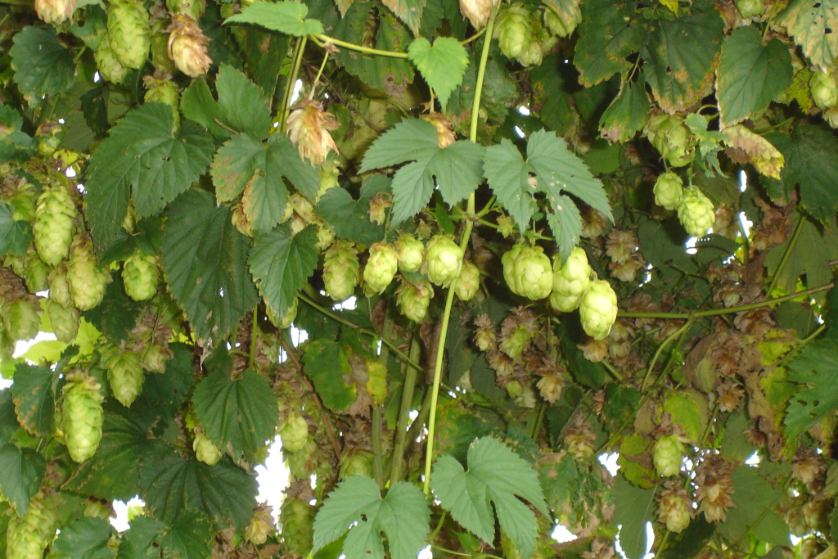
Humulus lupulus

Slide 55
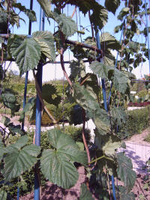
Nr. 18 Lupulus
Zum Loslassen schmerzhafter Erfahrungen und Distanzieren von seelischen Verletzungen. Hilft sich nicht an innere Verwundungen zu klammern, eigene Fehler einzugestehen und sich selbst zu verzeihen Psychisch verletzt und verwundet
 | Mittelbild: Anregungsmittel bei Mattigkeit, Schläfrigkeit und Betäubungsgefühl, Erregungszustände, Magenmittel Anwendung: Morgens und abends 10 Tropfen der Essenz in Wasser

Slide 56
Nr. 18 Lupulus
Zum Loslassen schmerzhafter Erfahrungen und Distanzieren von seelischen Verletzungen. Hilft sich nicht an innere Verwundungen zu klammern, eigene Fehler einzugestehen und sich selbst zu verzeihen Karmamittel
warum ziehe ich immer diese Art von Erfahrungen, Beziehungen, Situationen etc.......an
Wie betäubt sein, schläfrig apathisch
kann Einsicht bringen in tiefen, unbewussten Glaubensystemen, die unser Leben beeinflussen
Therapeutisch einsetzbar bei Psychotherapie und alle Methoden, die nach latenten oder versteckten einschränkenden Denkmodelle hineinreichen
Psychisch verletzt und verwundet

Slide 57
Schüßler – Nervliche Überlastung
Ca phos | Sympathikotonie und reizbare Schwäche. Neurohormonelle Schwankungen auf skrofulöser Grundlage; Aufbau- und Kräftigungsmittel
Ka phos | Energetikum bei nervöser Erschöpfung; Wechsel von Erregung und Erschöpfung; Sexuelle Neurasthenie; Dynamische und Adynamische Fieberzustände, Resitenzschwäche; Nervennahrungsmittel; Angstsyndrom

Slide 59
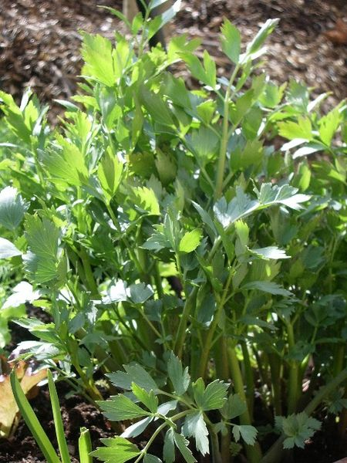
Levisticum officinale

Slide 60
Nr. 17 Levisticum Officinale
Zur Beruhigung / Distanzfindung bei Problemen, auf die man hastig reagiert. Hilft Menschen, die sich in Schwierigkeiten verstrickt haben und sich durch Ruhelosigkeit immer mehr verheddern! Übereregt und überspannt
 | Mittelbild: Karminativum besonders aber Diureticum bei Ödemen, Hydrops; Blasen‑ und Nierenleiden mit Eiweißharnen und spärlichem Urin. Störungen im Magen‑Darmkanal: Blähsucht, Leber‑ und Milzleiden. Blutreinigend bei Rheuma, Gicht‑ und Hauterkrankungen. Anwendung: 3‑4mal täglich 10 Tropfen der Essenz in Wasser.

Slide 61
Nr. 17 Levisticum Officinale
Zur Beruhigung / Distanzfindung bei Problemen, auf die man hastig reagiert. Hilft Menschen, die sich in Schwierigkeiten verstrickt haben und sich durch Ruhelosigkeit immer mehr verheddern! Alles wird klar und rückt an seinen Platz. Ruhe und Konzentration aufs Wesentliche. Geradlinig wissen was man will und was nicht
Gegen psychische Parasiten; gegen Mobbing schützt davor die Opferrolle übernehmen zu wollen
Übereregt, hyperaktiv und überspannt

Slide 66
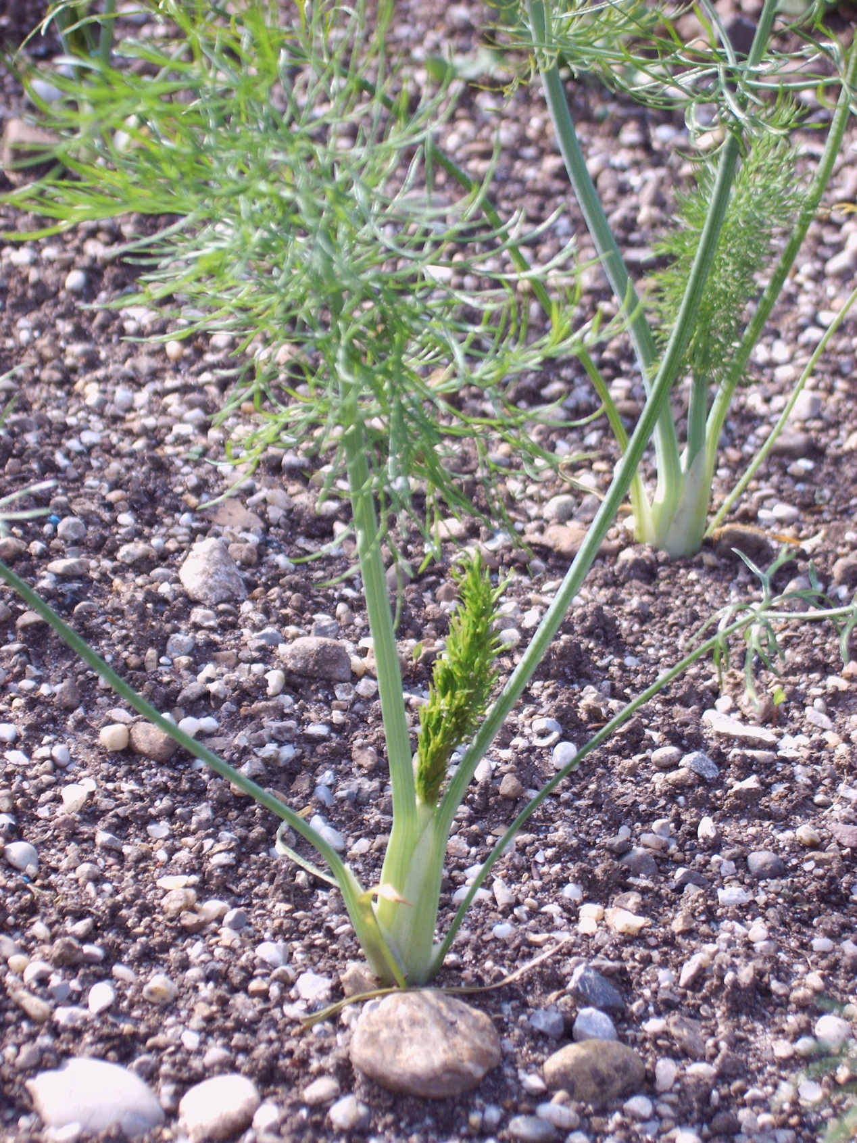
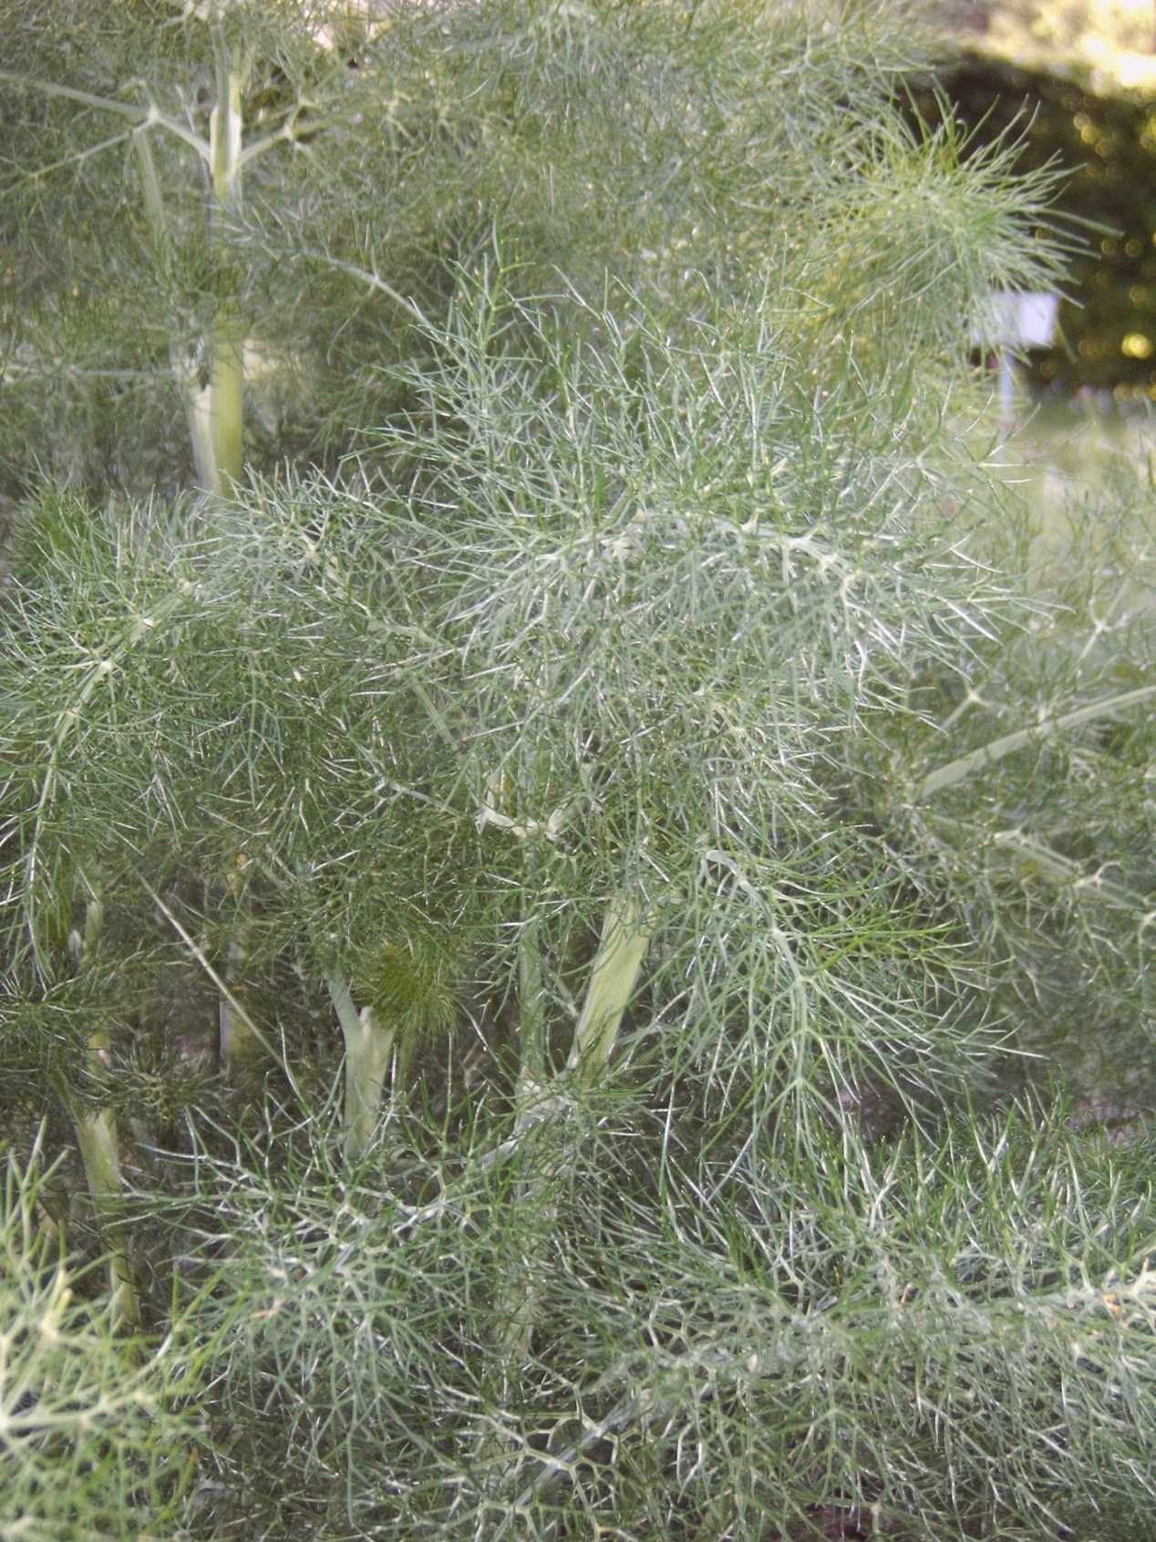
Foeniculum vulgare

Slide 67
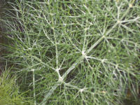
Nr. 14 Foeniculum Hilft bei Einsamkeitsgefühlen, seelischer Erstarrung und zum Einordnen und Verarbeiten von Gefühlen. verunsichert, heimatlos und einsam durch innere Instabilität und den Mangel an Geborgenheit und Umsorgt sein
 | Mittelbild: Verdauungsstörungen der Kleinkinder, löst Magen‑ und Darmkrämpfe, treibt Blähungen, Expectorans bei Katarrhen der Bronchien, fördert die Milchsekretion der stillenden Mütter, äußerlich zur Kräftigung der Augen Anwendung: mehrmals täglich 5‑20 Tropfen der Essenz im Löffel Wasser, 1:3 mit Wasser verdünnt zu Augenbädern

Slide 68
Nr. 14 Foeniculum
Hilft bei Einsamkeitsgefühlen, seelischer Erstarrung und zum Einordnen und Verarbeiten von Gefühlen! Verleiht Schutz für zarte Wesen, die für andere nicht immer gleich zu erkennen sind.
Steht in Verbindung mit dem Mond, stabilisiert die Gefühle vor dem Vollmond
zart, unwissend, ungeschützt
verleiht Schutz für zarte Wesen
trotz Zartheit in dieser Welt gut leben könne
für Kristall Kinder, für Menschen, die noch sensibel sind für Menschen, die sich den spirituellen Pfad öffnen und „alles“ spüren
für Männer geeignet, die ihre sanfte Seite annehmen möchten
verunsichert, heimatlos und einsam durch innere Instabilität und den Mangel an Geborgenheit und Umsorgt sein

Slide 71
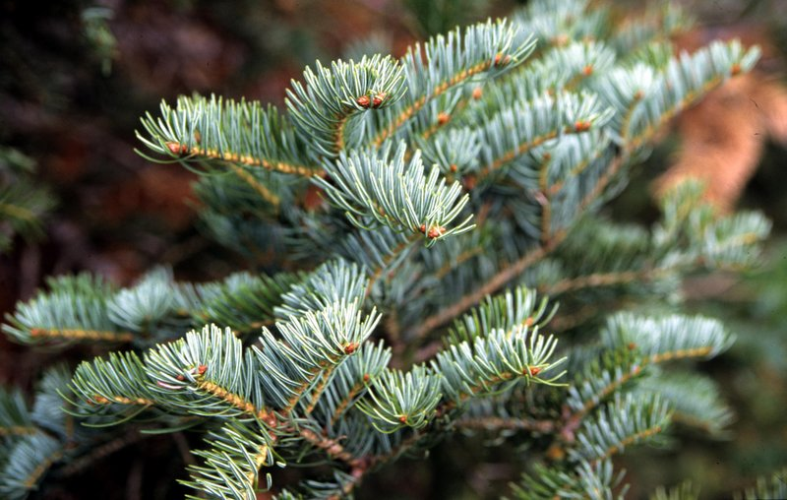
Abie alba

Slide 72
Zur Regeneration und Kräftigung, gibt innere Distanz zu Lebensprobleme. Hilft sich, im Alltag besser zurecht zu finden
Bessert die Unterscheidungsfähigkeit, Richtung gebend, Zielfindend, Grenzen kennen lernen;
Über die Dinge stehen können, man erhält eine höhere Perspektive.
Lässt andere frei, zu entscheiden was zu Ihnen passt
Erschöpft und ausgelaugt nach seelischer Anstrengung; Ziele können nicht erreicht werden, man ist müde und kraftlos
Zusatzinformationen:
Schockmittel, für schwere Schicksalsschläge; Hals und Kopfbereich

Slide 73
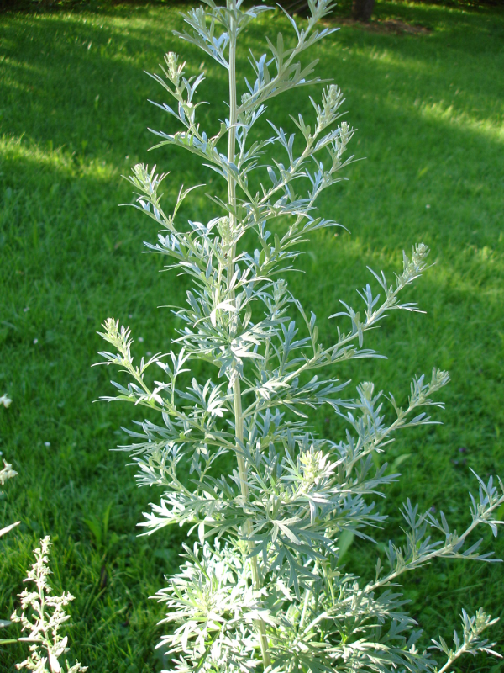
Absinthium

Slide 74
ABSINTHIUM (Wermut)
Leitlinie: Magen-und Lebermittel
Mittelbild: Chronische Magen-und Leberleiden unbestimmten Charakters, Appetitlosigkeit, Sodbrennen, Gelbsucht, gegen üblen Mundgeruch und Würmer wirksam
Emotionen:
Gedankenschwer nach psychischer Überlastung, völlige Isolation
Zur Anregung des Lebensflusses und der Lebensenergie, bring Licht ins Dunkle
Notes:
Depressiv und schwermütig nach psychischer Überlastung, man hat sich völlig isoliert. Zur Anregung des Lebensflusses und der Lebensenergie. Bringt Licht ins Dunkle der Seele. Heilt alte Verletzungen und bringt Leichtigkeit, Glaube und Hoffnung in den Prozess des Lebens.

Slide 75
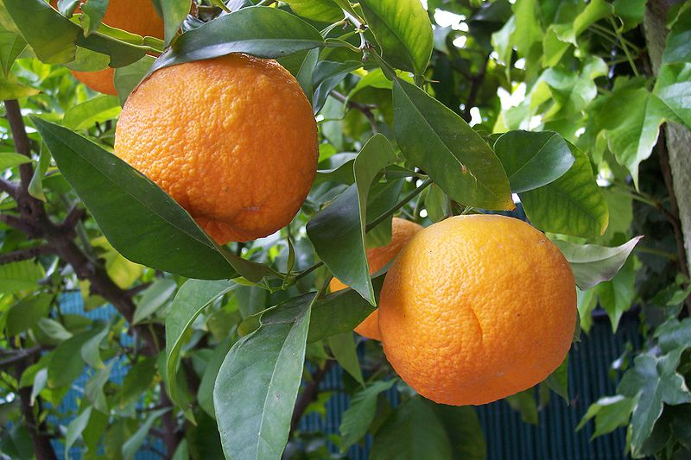
Aurantium (Citrus aurantium)

Slide 76
Zur Lösung innerer Verhärtung, Steigerung von Mitgefühl und Leichtigkeit; hilft, aus dem herzen heraus zu handeln! Im Einklang sein – mit sich, mit dem Leben
Glaubensätzen: Befreiung von Glaubenssätzen
Wagen: über den eigenen (angelernten Begrenzungen) zu springen
Der goldene Schnitt: das Gleichgewicht zwischen Kopf und Herz
Ängstlich, gedankenschwer, misstrauisch aus Mangel an Offenheit, Wärme und Heiterkeit dem leben gegenüber; durch Disziplin hart geworden
Zusammenfassung: Schockmittel, Antistressmittel, im Einklang mit sich und seinem Leben
Notes:
Ängstlich, gedankenschwer, misstrauisch aus Mangel an Offenheit, Wärme und Heiterkeit dem Leben gegenüber; durch Disziplin hart geworden.
Zur Lösung innerer Verhärtung, Steigerung von Mitgefühl und Leichtigkeit. Hilft aus dem Herzen heraus zu handeln. Im Einklang sein - mit sich, mit dem Leben.
Der goldene Schnitt: das Gleichgewicht zwischen Kopf und Herz
Zusammenfassung: Schockmittel, Antistressmittel, im Einklang mit sich und seinem Leben.

Slide 77
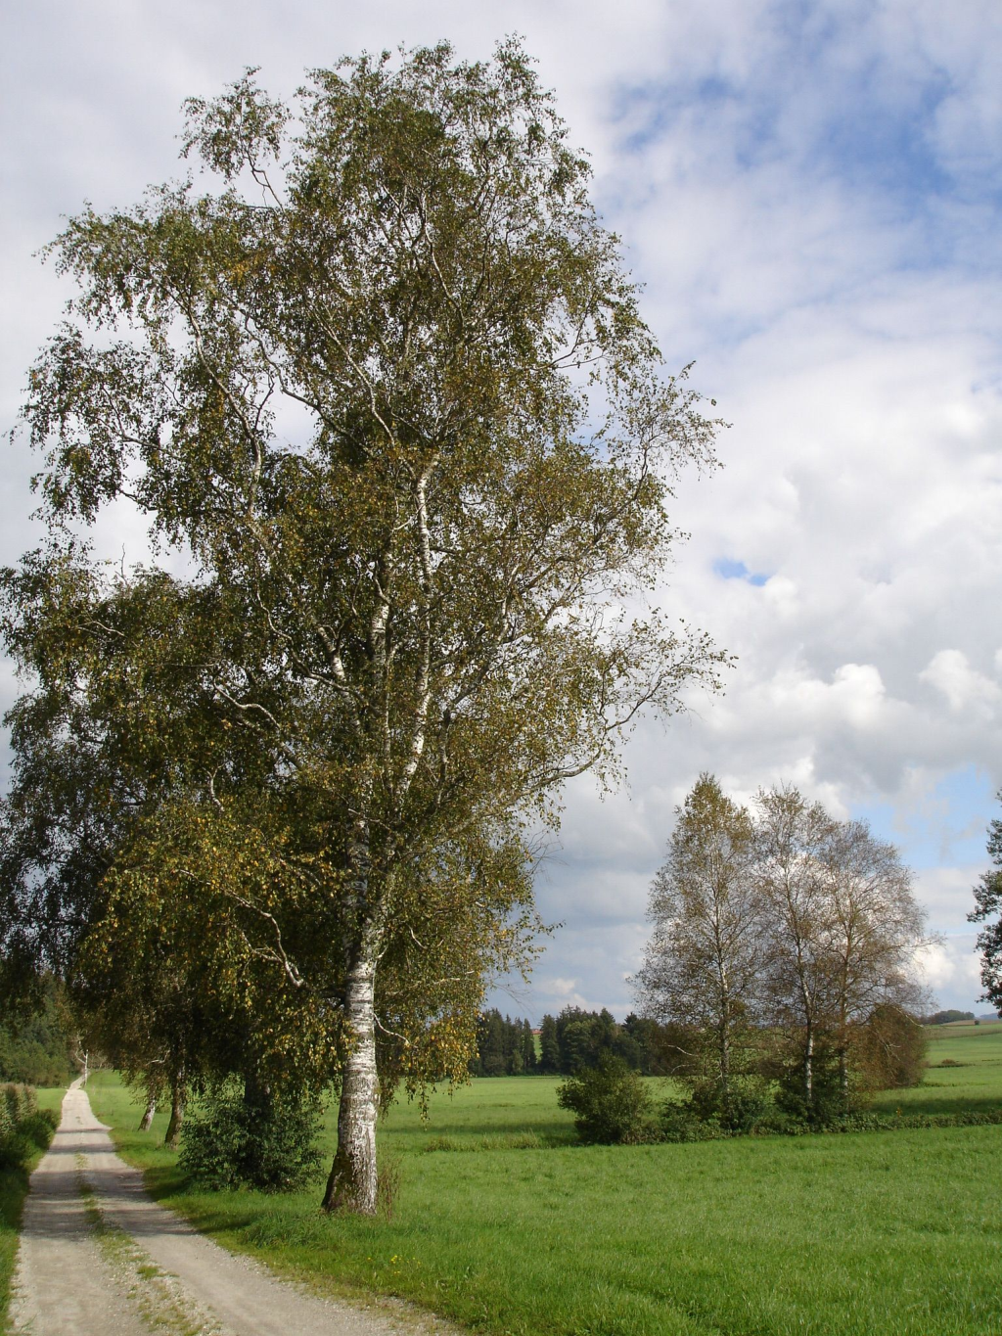
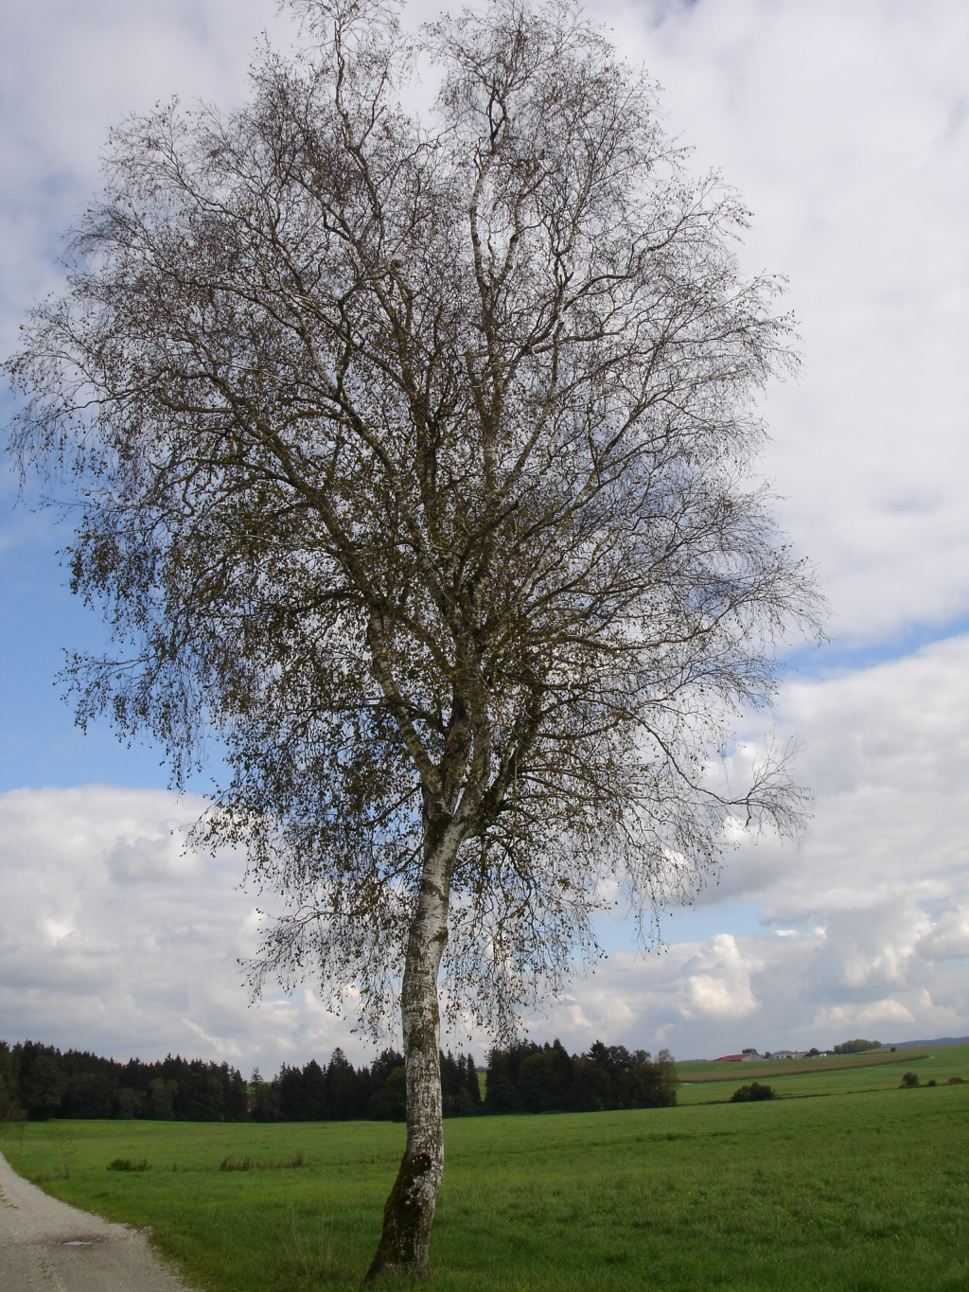
Betula alba

Slide 78
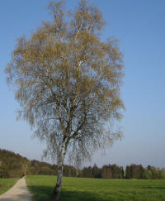
BETLULA ALBA (Birke)
Konstitution: Harnsaure Diathese
Mittelbild: ausscheidend, schweiß‑ und harntreibend, ohne das Nierenparenchym zu reizen, Arthritis, chronische Nephritis, Harnsäure, Flechten und Hautausschläge
Emotionen
Innerlich „verschlackt“ und seelisch „vergiftet“.
Zum Lösen und Ausscheiden von seelischem Ballast; hilft, das Lebensrad wieder in Schwung zu bringen, frisch und rein Neues anzupacken!

Slide 79
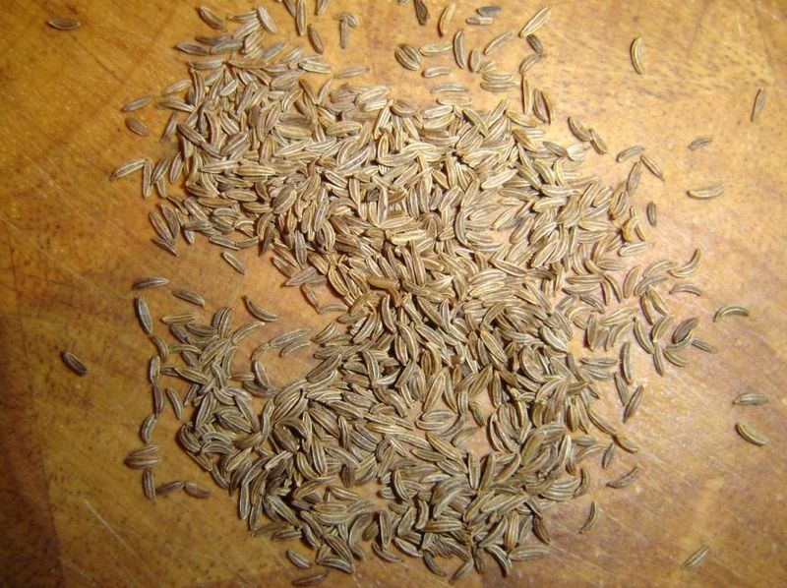
Carum carvi
Notes:
Angespannt und unter Druck stehend durch unbewältigte seelische Eindrücke und Erfahrungen. Zur Verarbeitung und Bewältigung unverträglicher Eindrücke und Erlebnisse, hilft zu entlasten und zu entstauen. Selbstvertrauen in die eigenen Bewältigungsfähigkeiten, Schmerz, Leid oder Schock loslassen können.
Zusammenfassung: Wunderbares Mittel für stillende Mütter.

Slide 81
Zur Verarbeitung und Bewältigung unverträglicher Eindrücke und Erlebnisse, hilft zu entlasten und zu entstauen. Respekt: selbst Respekt finden können und wieder fördern
Akut oder chronisch (auch); als Begleitung zu Therapien, die sehr konfrontativ sein können
Selbstvertrauen in den eigenen Bewältigungsfähigkeiten
Schwarz Magie Opfer; Manchmal als Geburtshilfe (bei Frauen, die große Angst vorm Gebären haben ) oder nach dem Gebären, wenn die Geburt schwierig und traumatisch war
ein Frauen Mittel
gegen Selbstmitleid; mit dem Leiden tief verbunden
Angespannt und unter Druck stehend durch unbewältigte seelische Eindrücke und Erfahrungen
sinnvoll und wohltuend in allen Fällen von Misshandlung, Überwältigung (empfunden oder objektiv)
Selbstvertrauen in die eigene Bewältigungsfähigkeit
Schmerz, Leid oder Schock loslassen können
Zusammenfassung: Wunderbares Mittel für stillende Mütter

Slide 82
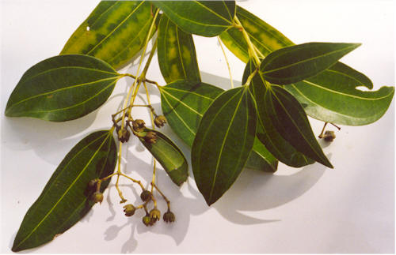
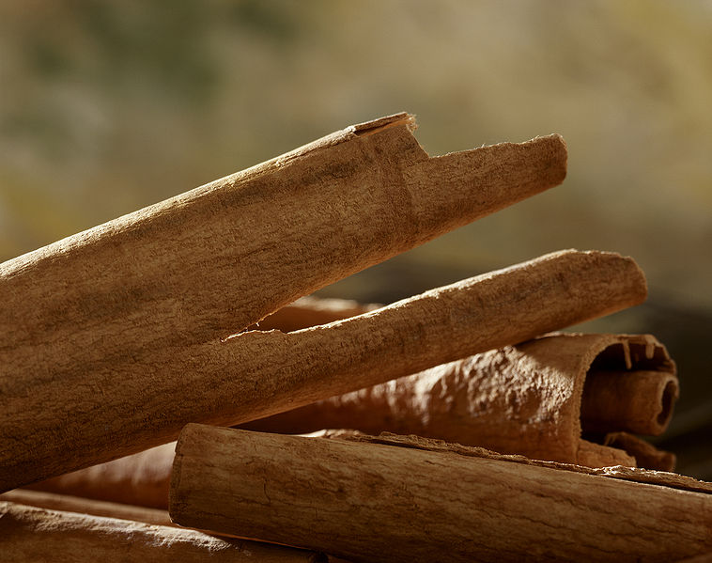
Cinnamomum

Slide 84
Zum Öffnen des Herzens, Lösung seelischer Verkrampfung, vermittelt Wärme, Geborgenheit und regt die Fantasie an!
macht freundlich, herzlich
hilft auf andere Menschen zuzugehen
sich selbst genug mögen, um sich gut „zu verkaufen“, sich vorzustellen
was kalt oder kühl ist oder wirkt, wird warm und offen
Einsam und ungeliebt durch äußere Gefühlskälte, Verlustängste oder Missgunst.
Hilft auf andere Menschen zuzugehen, fördert das DU
Nicht empfehlenswert wenn man eine Phase allein durchstehen muss/will

Slide 85
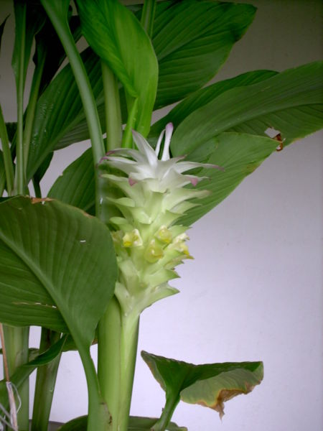
Curcuma longa

Slide 87
Zur Bewältigung von Verbitterung und Erstarrung, zum Brechen des Eises; hilft, sich positiven Gedanken zu öffnen! Gegen den Strom gehen können, hilft Wurzeln zu schlagen gegen den Strom gehen können
Zugehörigkeit pflegen
Sich einsam und ungeliebt fühlen
Auch gegen den Strom schwimmen im Sinne von widerspenstig
hilft Wurzeln zu schlagen, sich zu Hause zu fühlen, Stabilität zu schaffen im Inneren auch wenn ringsherum Unstabilität herrscht
Steifheit im Körper sowie in emotionellen und mentalen Mustern
Seelisch erstarrt, sich einsam und ungeliebt fühlen, verhärtet und kalt durch Gefühle von Neid, Eifersucht, Hass oder Geiz.

Slide 88
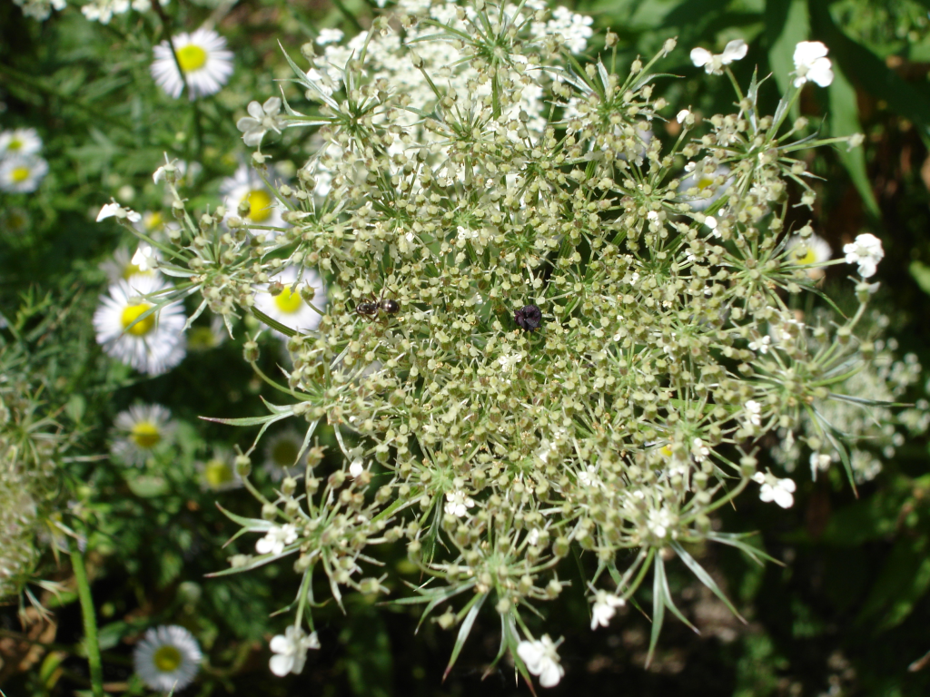
Daucus carota

Slide 89
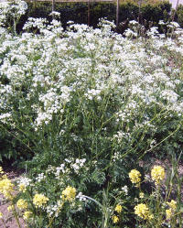
Nr. 12 Daucus carotta
Zur inneren Distanzierung von vereinfachten Denkmustern, hilft die Vielfältigkeit des Lebens anzuerkennen und die Andersartigkeit der anderen zu akzeptieren. einseitig und voreingenommen durch Vorurteile und Klischeedenken.
 | Leitlinie: Regenerations- und Emotionsmittel Mittelbild: Zysten, Hämorrhoiden, Krebs(begleitmittel) Emotionsmittel: Einseitig und voreingenommen durch Vorurteile und Klischeedenken. Zur inneren Distanzierung von vereinfachten Denkmustern, hilft die Vielfältigkeit des Lebens anzuerkennen und die Andersartigkeit der Anderen zu akzeptieren Anwendung: 3- 5 mal täglich 10 Tropfen

Slide 90
Nr. 12 Daucus carotta
Multiplizität, viele Aspekte
die Fähigkeit seine vielreichen Seiten zu entdecken und explorieren
Eins in vielen, vielen in eins
Holographisches Muster: das Wissen, um die Einheit in der Vielfältigkeit
gerne alleine Sein
bei sich bleiben können und in der Menge oder in der Gruppe sich wohlfühlen
Beziehungen im weiten Sinne: was verbindet auch Menschen, die sich nicht kennen
Andersartigkeit, Ähnlichkeiten respektieren und annehmen
Viele und doch einsam
Gruppengeschehen: kann in Räumen mit vielen Menschen gesprüht werden, um das Verbindende, das gemeinsame zu unterstützen
mit der eigenen Vielfältigkeit (Allround Menschen) besser umgehen können
Allgemeine arbeiten, leben, reisen .........können

Slide 91
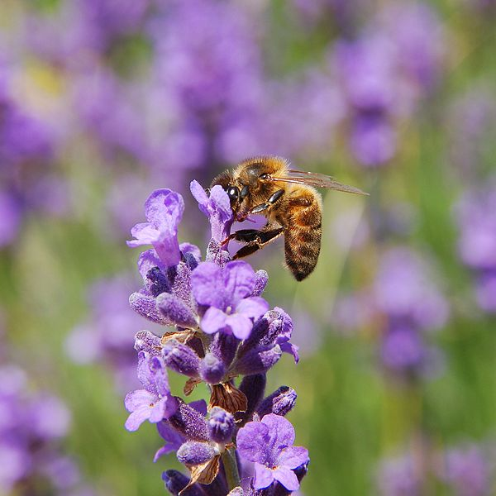
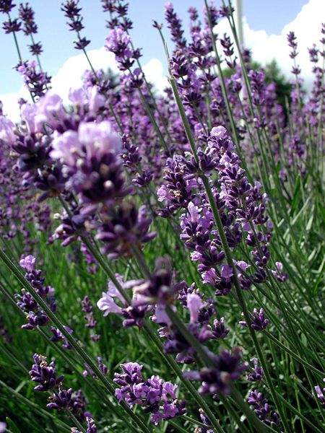
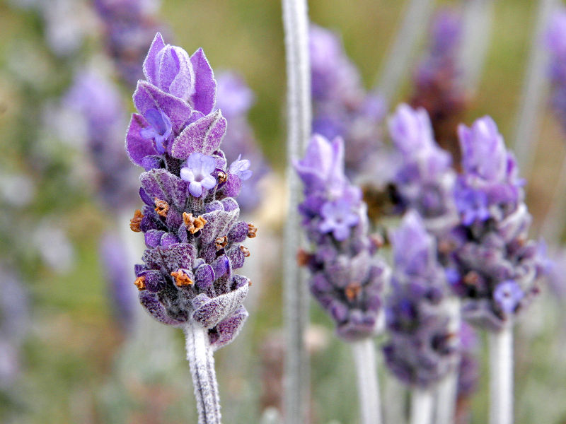
Lavandula

Slide 92
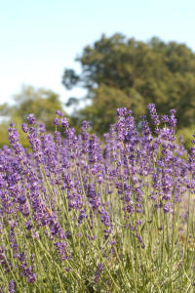
Nr. 16 Lavandula
Zum Klären schlechter Gedanken / Stimmungen; zur Lichtung depressiver Zustände; zur Reinigung von Geist und Seele. Hilft zur Reinigung von seelischen Ballast und Klärung von Situationen sowie Lebensumstände Negatives Denken / Unordnung im Seelenleben
 | Mittelbild: Beruhigend und schmerzlindernd, Erregungszustände, Herzklopfen, Magen‑ und Darmkoliken. Migräne, Schwindel, Schlaflosigkeit, leicht harntreibend Anwendung: mehrmals täglich 5‑15 Tropfen der spagyrischen Essenz in Wasser einnehmen; die unverdünnte Essenz wird auch zu Einreibungen verwandt.

Slide 93
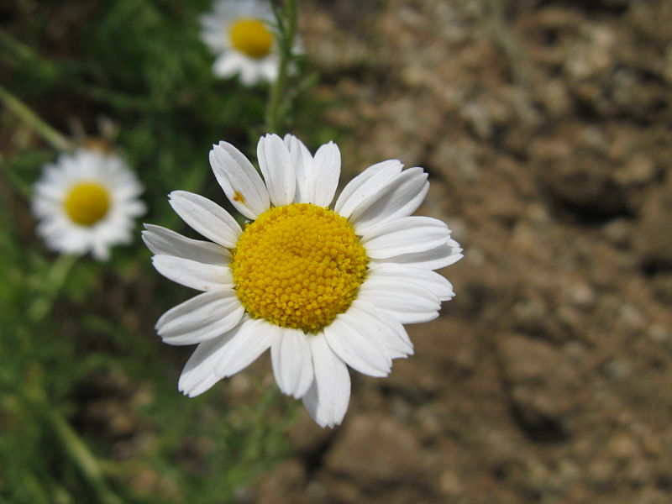
Chamomilla romana

Slide 94
Humulus lupulus

Slide 95
Nr. 18 Lupulus
Zum Loslassen schmerzhafter Erfahrungen und Distanzieren von seelischen Verletzungen. Hilft sich nicht an innere Verwundungen zu klammern, eigene Fehler einzugestehen und sich selbst zu verzeihen Psychisch verletzt und verwundet
 | Mittelbild: Anregungsmittel bei Mattigkeit, Schläfrigkeit und Betäubungsgefühl, Erregungszustände, Magenmittel Anwendung: Morgens und abends 10 Tropfen der Essenz in Wasser

Slide 96
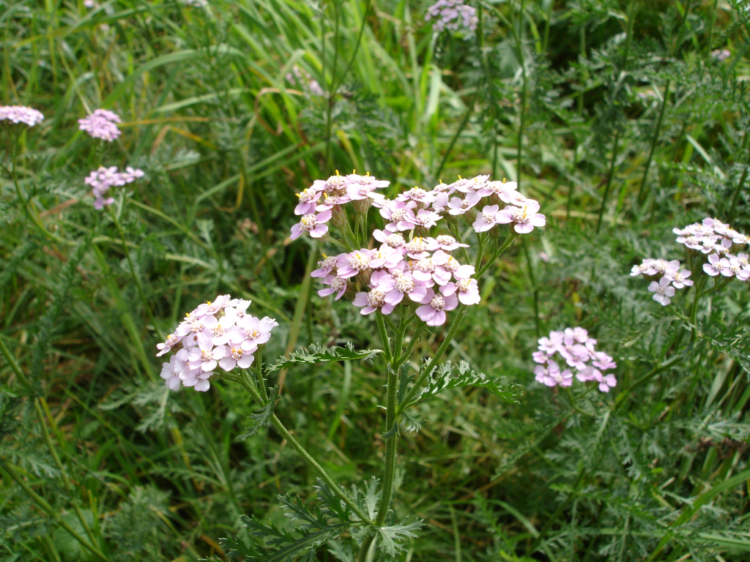
Millefolium

Slide 97
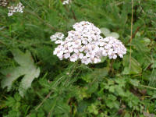
Nr. 19 Millefolium
Hilft, schlechte Erlebnisse, Erinnerungen und ungute Situationen seelisch zu verdauen und das persönliche Gleichgewicht zu finden! Verbittert durch negative Erfahrungen. Zum akzeptieren, dass bittere Erfahrungen zur Findung des eigenen Weges oftmals nötig sind.
 | Leitlinie: Hellrote Blutungen Mittelbild: Blutandrang nach Kopf und Brust; Nasenbluten; Stauungen im Leib, daher Hämorrhoiden und Krampfadern; Blutungen, die hellrot sind und kontinuierlich fließen, Blasenkatarrh, Blasenschwäche und Nierenleiden, Magen‑ und Darmkatarrh mit Koliken und Übersäuerung, wirkt blutreinigend, steigert den Stoffwechsel, fördert Harn-ausscheidung und wirkt in dieser Beziehung ableitend (z. B. bei Hypertonie und bei Schweiß) Anwendung: 5‑15 Tropfen der Essenz in Wasser mehrmals täglich

Slide 98
Pinus silvestris

Slide 99
Nr. 20 Pinus Silvestris
Zum Finden von Ruhe, Frieden und Entspannung. Hilft, die Neigung zu hektischer Betriebsamkeit/ ruhelosem Schaffen zu dämpfen und sich regelmäßige Erholungsphasen zu gönnen! Unruhig, rastlos, Mangel an Erholung und Ruhe
´ | Mittelbild: Chronische Bronchialkatarrhe, blutreinigend, daher verwendet bei Gicht, Rheuma, Hautkrankheiten, Rachitis und Skrofulose mit Abmagerung der Beine Anwendung: in Wasser oder auf Zucker 3‑4 mal täglich 10 Tropfen der spagyrischen Essenz

Slide 100
Seelischen Verhärtungen
Piper meth. | Ø | 15 | Harmonisierend
Eleutherococcus | Ø | 10 | Adaptogene Eigenschaft
Zingiber | Ø | 5 | Zum Lösen von Blockaden und seelischen Verhärtungen Stärkt den Energiefluss

Slide 104
Angelica archangelica

Slide 105
ANGELICA ARCHANGELICA (Engelwurz)
 | Leitlinie: Stomachicum Mittelbild: Appetitlosigkeit und Erkrankungen des Verdauungskanals mit Meteorismus. Schleimkatarrhe der Bronchien und Nieren. Im Mittelalter viel gebrauchtes Pestmittel. Anwendung: mehrmals täglich 10 Tropfen der spagyrischen Essenz vor den Mahlzeiten in Wasser oder auf Zucker
Emotion:
schüchtern, zaghaft und mutlos mit Mangel an Selbstvertrauen. Zur Stärkung der Ich-Kräfte, führt zur eigenen Mitte, erhöhte die psychische Widerstandskraft und das Vertrauen in das eigene Leben.

Slide 106
Angelica archangelica (Engelwurz)
Nervensystem: beruhigt Ängste, Tonikum
gibt Schutz und bringt Gleichgewicht und Orientierung
Hormonsystem: oestrogen- und progesteron-regulierende Wirkung, bei Menstruations- u. Wechseljahresbeschwerden
harmonisierend auf die Verdauungsorgane,
bei Dysfunktion von Magen, Leber, Pankreas
Diabetes mellitus
leberbedingte Migräne

Slide 107
höhere Instanz in uns
führend, leitend
umhüllend – Ich schütze dich
Engelreich / Außerirdisch
das Höhere in mir, woran ich mich wenden kann
Erwachsener Teil
Meditation
Herz öffnend
das Leben ist nicht, was du meinst
Lass dir helfen

Slide 108
wir sind da
neue Ressourcen in mir
sehr sanft – sehr stark
allumfassend
die Führung: nicht nur die Höhere auch die Innere
allumfassendes Bewusstsein
versteckte Hintergründe wahrnehmen und verstehen können
ausrichtend
trägt zu allen heilenden Prozessen bei, auf allen Ebenen
Mein Bewusstsein – das Bewusstsein
Selbstständige Entwicklung

Slide 109
Guten Morgen

Slide 110
Spagyrische Herstellung
Geistige (Merkur) und seelische (Sulfur) Qualitäten werden durch die Wasserdampf-destillation herausgelöst
Die Mineralsalze
werden mit dem Destillat vereinigt
Sal

Slide 111
Beeinflussung der Atmungsintensität lebenden Gewebes durch spagyrische Essenzen
Von Dr. Cremer, Köln, Mitarbeiter von Uni Prof Dr. Esser(Biologische Versuchsanstalt 1934

Slide 112
Gedanken zum Therapieansatz
„Es wird die Zeit kommen, da man erkennt,
dass jedes Kranksein die
Wirkung verkehrter Gedanken ist.“
(Wilhelm von Humboldt, 1767–1835, Mitbegründ. Humboldt Universität Berlin)
Jeder Gedanke mit den dazugehörigen Emotionen beeinflusst
das ganze System Mensch,
positiv und negativ.

